Slide 1





Bài 5: THIÊN NHIÊN
ĐỒNG BẰNG BẮC BỘ
(TIẾT 3)

Slide 2




Slide 3

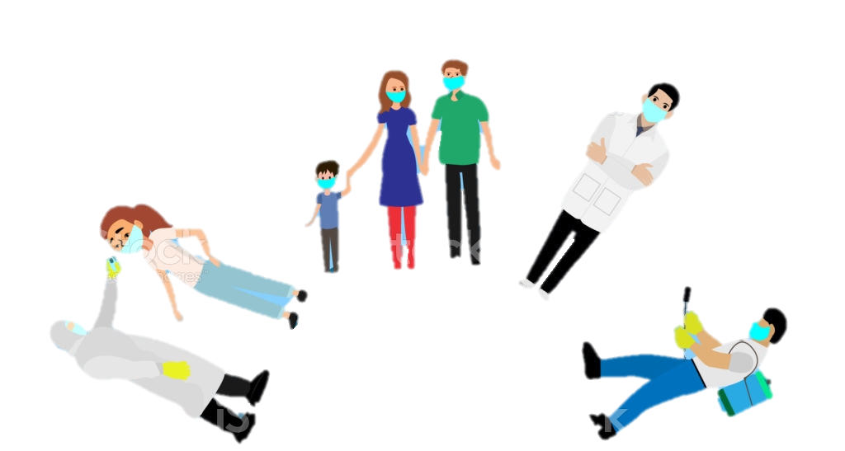


Slide 4
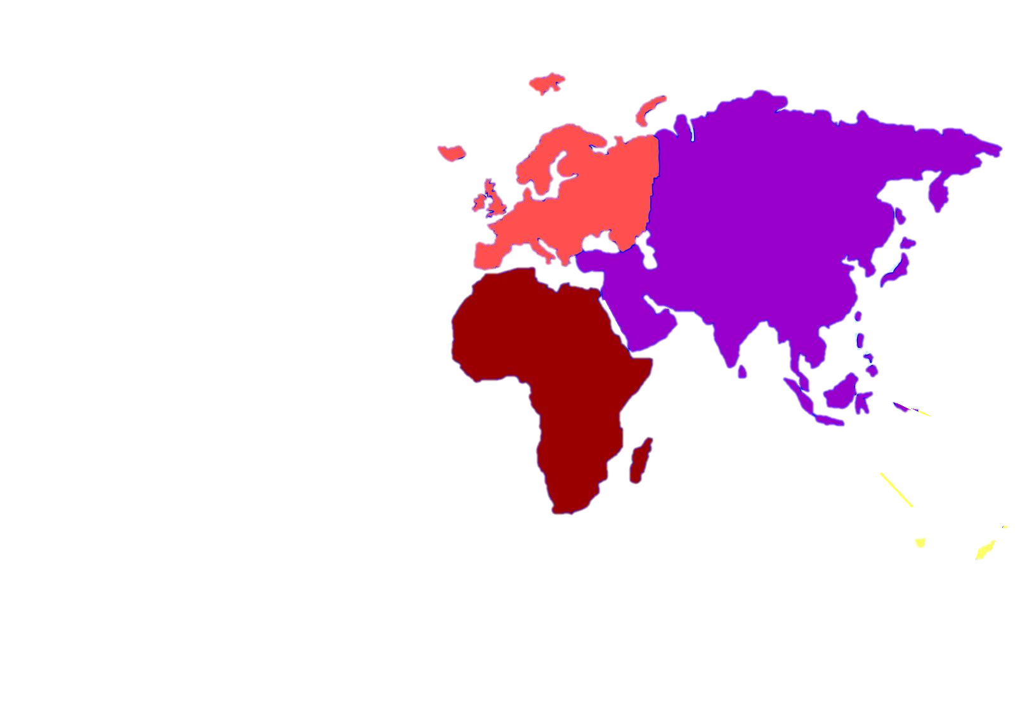

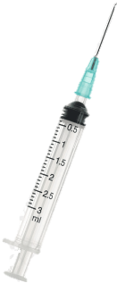


Châu Mỹ
Châu Âu
Châu Á
Châu Phi
Châu Mỹ
Châu Âu
Châu Phi
Châu Á
Notes:
Bước 1: GV nhấp chuột 3 lần đến khi hiện virus thì sẽ cho HS chơi.
Bước 2: GV bấm vào khung chữ bên dưới theo thứ tự ứng với mỗi câu hỏi → sẽ chuyển sang slide câu hỏi.
Bước 3: Sau khi HS trả lời xong, GV bấm vào biểu tượng trái đất có ở bên góc phải → chuyển về slide trò chơi.
Bước 4: GV nhấp vào châu tương ứng trên bản đồ (thì virus sẽ biến mất, vaccine xuất hiện).
* Sau khi GV cho HS trả lời hết các câu hỏi thì GV bấm vào hình ông mặt trời trên góc phải sẽ chuyển sang slide bài mới

Slide 5
Nhiệt độ trung bình năm của đồng bằng Bắc Bộ là bao nhiêu?
01
Trên 23 độ C

Slide 6
Lượng mưa trung năm của vùng là bao nhiêu?
02
Từ 1600 mm đến 1800 mm.

Slide 7
Nêu đặc điểm về sông ngòi của vùng đồng bằng Bắc Bộ?
03
Hệ thống sông ngòi dày đặc, tỏa khắp vùng.

Slide 8
Vùng đồng bằng Bắc Bộ chủ yếu là đất gì?
04
Đất phù sa
Notes:
Hương Thảo – Zalo 0972.115.126. Các nick khác đều là giả mạo

Slide 9


Slide 10


HOẠT ĐỘNG 3
Tìm hiểu về một số thuận lợi và khó khăn của vùng Đồng bằng Bắc Bộ.

Slide 11


Đọc thông tin em hãy nêu những thuận lợi và khó khăn của vùng Đồng bằng Bắc Bộ.
Notes:
Hương Thảo – Zalo 0972.115.126. Các nick khác đều là giả mạo

Slide 12
Những thuận lợi và khó khăn của vùng Đồng bằng Bắc Bộ.
Thuận lợi | Khó khăn
Vị trí địa lí thuận lợi cho giao lưu, trao đổi hàng hóa với các vùng khác.
Nhiệt độ xuống thấp vào mùa đông ảnh hưởng đến sự sinh trưởng của cây trồng, vật nuôi và sức khỏe của con người.
Địa hình thuận lợi cho giao thông sinh hoạt và sản xuất.
Mùa hạ nước sông dâng cao có thể gây ngập lụt
Hệ thống sông cung cấp nước cho sinh hoạt sản xuất giúp phát triển giao thông đường thủy.

Slide 13
HOẠT ĐỘNG 4
Tìm hiểu về bảo vệ thiên nhiên Đồng bằng Bắc Bộ.

Slide 14
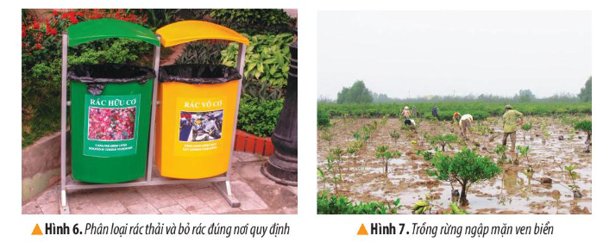
Đọc thông tin và quan sát hình 6, 7 em hãy cho biết một số biện pháp bảo vệ thiên nhiên vùng Đồng bằng Bắc Bộ.

Slide 15
Sử dụng phân bón hữu cơ
Giáo dục và tuyên truyền bảo vệ thiên nhiên
Xử lý nước thải
Một số biện pháp bảo vệ thiên nhiên Đồng bằng Bắc Bộ
Thành lập các khu bảo tồn thiên nhiên
Phân loại rác và bỏ rác đúng nơi quy định
Trồng cây xanh

Slide 16


Slide 17



Trình bày bài giới thiệu về dòng sông đã chuẩn bị ở tiết trước

Slide 18


Liên hệ
Em cần làm gì để bảo vệ để con sông đó không bị ô nhiễm?
Quê em có dòng sông nào chảy qua không?
Notes:
Hương Thảo – Zalo 0972.115.126. Các nick khác đều là giả mạo

Slide 19





Chia sẻ
Nhận xét

Slide 20


Ghi nhớ nội dung bài
Tìm hiểu trước nội dung bài 9

Slide 21



